Slide 1
学生毕业管理小程序

Slide 2

对学生毕业管理的流程进行科学整理、归纳和功能的精简，通过软件工程的研究方法，结合当下流行的互联网技术，最终设计并实现了一个简单、易操作的学生毕业管理小程序。内容包括系统的设计思路、系统模块和实现方法。系统使用过程主要涉及到管理员，教师和学生三种角色，主要包含系统首页，个人中心，学生管理，教师管理，师生双选管理，院校管理，开题答辩管理，答辩评审管理，学生推优管理，学生过程文档管理，教师过程文档管理，系统管理等功能。
系统开发主要在Windows系统下进行，采用支持跨平台的java语言开发完成，因此可以运行在任意开发环境下。系统采用MySQL数据库和B/S结构的方式，按照SSM框架进行开发。
摘 要

Slide 3
论文背景
近年来互联网技术飞速发展，给人们的生活带来了极大便利，也改变人们的生活生产方式，互联网拥有存储量大、可靠性高、使用方便等不可替代的优点，也正在逐步取代传统的信息管理模式[1]。由代码编程实现的各种管理工具和系统替代传统的人工操作，不但提升了可靠性还降低了人力成本，节省了时间，提升了工作效率。全球视域下信息技术逐步渗透到各个领域，多样化的数据信息为学生毕业管理带来了深刻变革，打破了传统的方式与载体，学生毕业管理的事务性工作面临新形势和新挑战[2]。
计算机技术快速发展的同时也促进信息化发展，新型管理模式也正逐步推进，推动其信息化发展可以为其改革、进步提供保障。信息技术的改革已成为必然方向，管理人员应该抓住时代的机遇，与时俱进[3]。通过这种方式可以提升学生毕业管理工作的效率，促进新举措的实施，加速改革进程，改善管理服务能力。
学生毕业管理小程序作为信息化建设的重要一环，学生毕业管理小程序的开发与实现，能够使学生毕业的管理工作开展得更加有序。

Slide 4
系统研究现状
我国信息技术虽然起步较晚，但发展速度迅猛，如今已经跻身世界信息大国的行列。现在我们的生活离不开信息技术，人们可以利用计算机、互联网进行网上购物、视频学习、互动交流，信息技术已经渗透到我们的生活中，随着计算机技术、网络技术的迅速发展，研究并实现学生毕业管理小程序是现代理论和科学技术相结合的产物^{[4]}。国内信息化发展趋势越来越快，我国信息化建设也随之迅速发展，通过信息系统对大量复杂数据进行管理代替传统人工管理，很大程度的提升管理效率。目前学生毕业管理小程序基本实现了应用网络进行管理，使用各种技术、实现各种不同附加功能的系统数量众多。但随着近年来互联网技术的不断完善和更新，一些不适应当代信息化发展的技术正在被淘汰，而采用老旧技术实现的系统将出现维护困难的境况。因此符合现在社会发展的系统开发十分必要，学生毕业管理小程序的设计和实现仍然有很大的进步空间。
国外部分发达国家的信息技术起步较早，以技术为基础引领的各行各业的变革产生时间也较早。信息化的理念由世界知名的高校美国麻省理工学院提出，接下来的三四十年随着网络技术的飞速发展，终于在全美形成了一系列非常完善成熟的信息化平台，自此美国国内大部分都实现了管理信息化^{[5]}。虽然制度存在不同，但由于美国信息化管理的起步时间早，积累经验多，有关学生毕业管理小程序的研究技术经验仍然值得世界学习。

Slide 5
研究意义
教育行业对互联网的运用正经历着质变，从技术支撑者的技术建构与技术运用转向以教育问题和产业需要为起点，通过重新构建学生毕业管理小程序，实现制度上的发展变革[7]。本文将设计一个根据整理、归纳后进行精简的学生毕业管理小程序。使用采取稳定、可靠且易于维护的开发技术进行系统的实现。系统可以直观、高效、便捷地实现高校对各个学生毕业管理小程序进行管理，使工作人员有针对地安排和管理学生毕业信息，建立统一的学生毕业管理小程序。

Slide 6


系统开发环境
Java语言
MySQL数据库
B/S架构

Slide 7
微服务架构概念
微服务架构(Micro Services Architecture, MSA)最早由软件开发工程师Martin Fowler和James Lewis于2014年正式提出，是一种新兴的软件架构设计风格与组织模式。微服务架构从业务逻辑角度对传统的单体式应用程序进行了严格的拆分，从而得到多个职责单一、可独立部署与运行、开放RESTfuI风格接口的细粒度服务，不同服务之间通过超文本传输协议(Hypertext Transfer Protocol, HTTP)或远程过程调用(Remote ProcedureCall, RPC)机制进行通信，最终形成一个高内聚、低祸合的软件结构体系。
微服务架构的出现并不是一赋而就的，而是经历了从单体应用架构到垂直应用架构、到分布式架构、到SOA架构、再到微服务架构的演进过程。单体应用架构主要大规模应用于企业项目发展初期，其将平台中所有业务逻辑简单划分为表示层、控制层和数据层，所有功能代码祸合在一起，编译后打成一个war包或} ar包，最终部署在一台服务器上。

Slide 8
系统分析

Slide 9
系统分析
功能需求分析
非功能性需求分析
系统流程分析

Slide 10
系统总体结构图

Slide 11
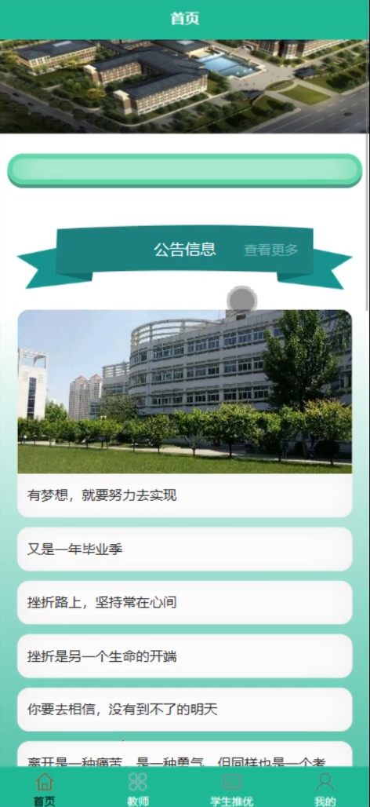
小程序首页界面

Slide 12
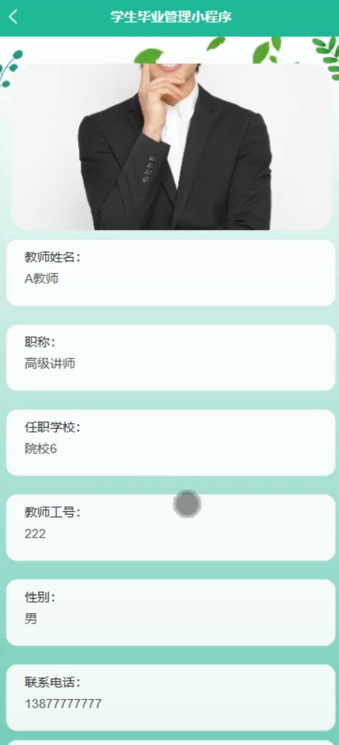
教师详情界面

Slide 13
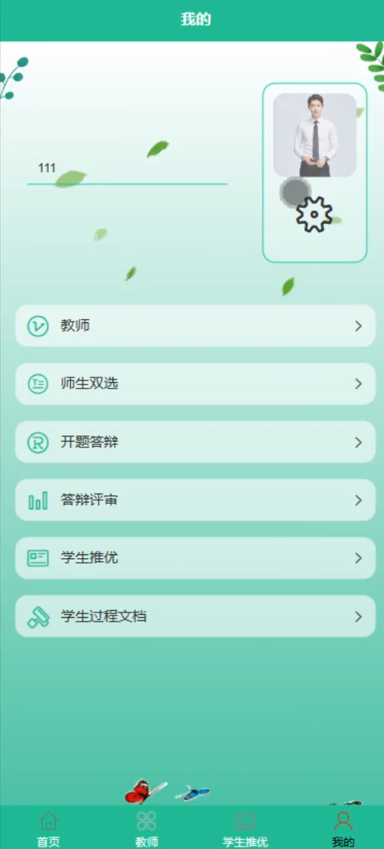
学生功能界面

Slide 14
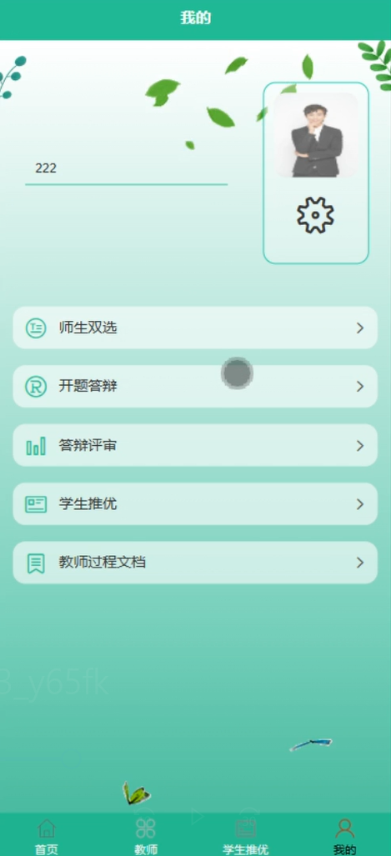
教师功能界面

Slide 15
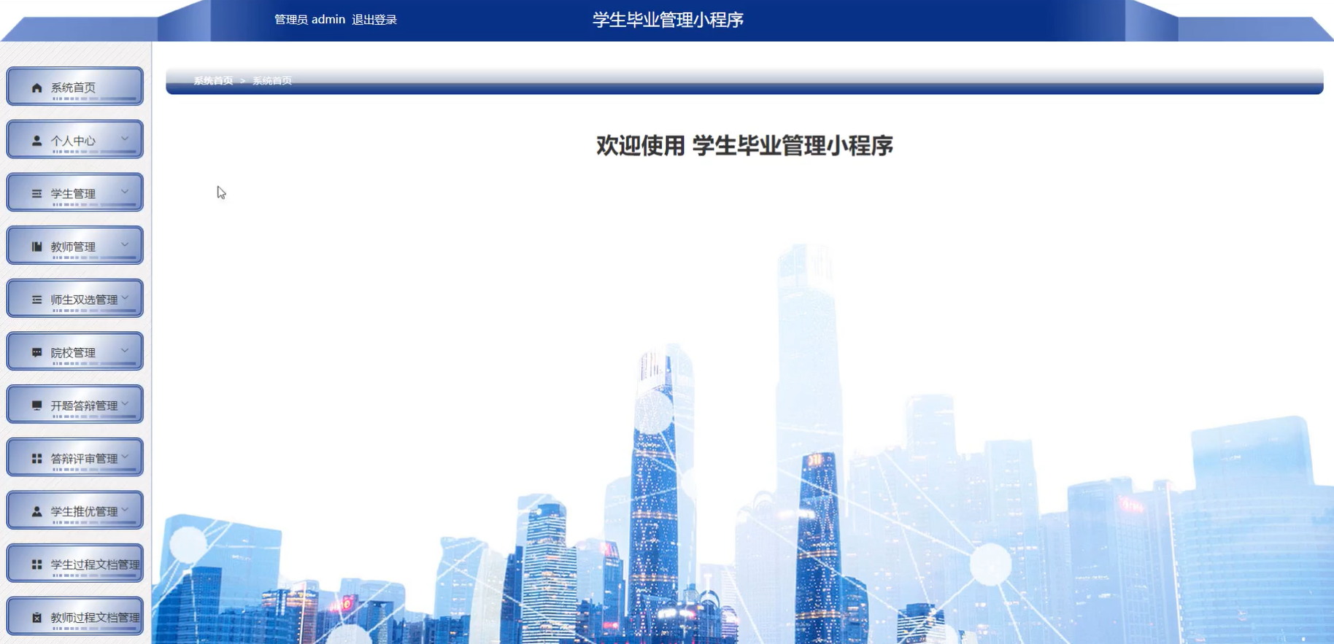
管理员主界面

Slide 16
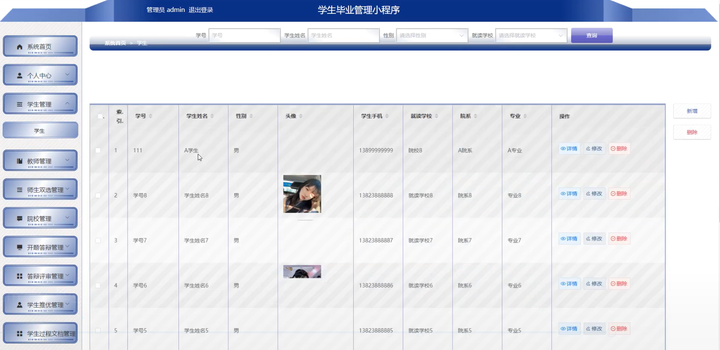
学生管理界面

Slide 17
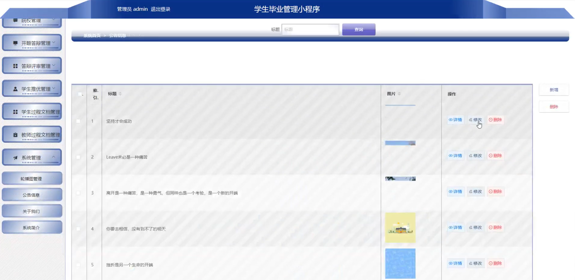
系统管理界面

Slide 18

测试目的
在基于微信小程序的学生毕业管理系统正式投入使用前，我们可以通过对基于微信小程序的学生毕业管理系统的检测，找出其中的问题和不足，并对其进行进一步的修正与完善，从而提高系统的优化水平和整体性能。系统测试是软件开发的必经之路，为系统实现的完整性、系统性能的可靠性提供保障。系统测试主要包括两种方法，一种是检查软件的每一个功能是否能够正常使用的黑盒测试，另一种检测软件编码过程中错误的白盒测试。
首先，本系统采用了白盒测试技术，对代码中出现的问题进行了修正，提高了代码的准确度。由于黑盒测试中使用了大量的测试用例，以下将列举一些主要的黑盒测试用例。

Slide 19
结 论
本文介绍了一个使用方便，界面清晰的学生毕业管理小程序的设计与实现。本系统已经实现了对系统首页，个人中心，学生管理，教师管理，师生双选管理，院校管理，开题答辩管理，答辩评审管理，学生推优管理，学生过程文档管理，教师过程文档管理，系统管理等的综合管理，可以充分满足学生毕业管理各方面的需求。系统为学生毕业管理工作节省了精力和时间，简化了在管理过程中重要环节的管理难度，丰富了学生毕业管理信息化的建设，符合信息时代的发展趋势。存储在系统中的数据也将对未来学生毕业管理制度的发展提供数据支撑。
本文实现的系统具有功能实用、界面简单清晰、操作简单、安全稳定的优点。在设计实现上本系统采用了java语言和SSM框架进行开发，提升了开发效率、同时也保障了后续维护，易于扩展。使用MySQL轻量级数据库大幅度提升查询性能。
该系统只考虑了一些简单的学生毕业管理的基本构成，缺乏对设计的深入研究和思考。随着网络技术的迅猛发展和新型教学制度的逐步完善，不久将可以形成稳定优质的学生毕业管理模式。这时对系统的要求也将越来越高，这要求我们不断探索新的需求，开发新的技术，与时俱进，实现更完善更智能的学生毕业管理小程序。

Slide 20
参考文献
[1]陆娇娇.基于微信小程序的教学资源平台建设[J]. 三亚学院信息与智能工程学院2021,17(03)：46-47
[2] 李洲，张萌. 微信小程序的设计与制作研究——以“电液伺服控制技术”课程学习为例[J].电子技术与软件工程, 中国地质大学(武汉)机械与电子信息学院 2021,5(04)
[3] 李明,王伟,张栋栋.传统架构升级微服务的设计与实现[J].科技传播,2019,11(10):140-142.
[4] 邓熊娜,赵剑冬,黄鹏,陈丹妮. 基于项目驱动的DACUM模型微信小程序开发课程开发研究[J].广东技术师范大学计算机科学学院, 2021,(07).
[5] 方捷. 基于微服务的智慧健康服务平台的设计与实现[D].合肥：安徽大学,2020.
[6] 潘小玲.微服务架构在软件项目开发的主要问题与应对研究[J].电脑编程技巧与维护,2021(06):85-86+91.
[7] 齐善鲁,马徳俊,梁雪.基于SpringBoot的开放式软件开发案例教学平台设计[j].烟台大学计算机与控制工程学院,2021,17(28)
[8] 马芯.基于微信平台的4S店智能管理系统的设计与实现[J].大连海事大学2021(01)
[9] 于晓虹.微服务架构在分布式系统的设计和应用[J].电子技术与软件工程,2021(06):28-29.
[10] 邢贞明,李登辉,潘博.微服务架构与容器技术探析[J].金融科技时代,2021(02):66-69.
[11] 吴文峻,于鑫,蒲彦均,等.微服务时代的复杂服务软件开发[J].计算机科学,2020,47(12):11-17.
[12] 胡如乐,张亮,张倩,等.基于微服务基础组件的前端开发技术应用研究[J].电子测试,2020(20):84-86.
[13 梁光瑞,魏国,杨光.微服务架构与容器技术的应用集成实践[J].科技创新与应用,2020(19):166-167.
[14] 王亚军.微服务架构在容器中的应用实践[J].数字技术与应用,2020,38(01):75-76.
[15] 姚刚,蔡凤翔,李英浩.浅谈微服务架构的网站开发技术[J].信息系统工程,2019(12):69-70.

Slide 21
感谢各位老师评判指导
指导老师：XXX
报告人：XXX

